Slide 1
A Linguagem Lua e suas Aplicações em Jogos
Waldemar Celes
Luiz Henrique de Figueiredo
Roberto Ierusalimschy

Slide 2

Linguagens de script em jogos

Slide 3
Linguagens de script em Jogos
Pesquisa na gamedev.net (set/2003)
  72% dos jogos usam linguagens de script

Slide 4
Pra quê?
Implementar o script do jogo
Definir objetos e seus comportamentos
Gerenciar os algoritmos de inteligência artificial
Controlar os personagens
Tratar os eventos de entrada
Descrever a interface com o usuário
Criar protótipos
Testar
Depurar
Analisar adequação
Prover acesso programável para roteiristas e artistas
  Experimentar novas idéias e variações

Slide 5
Por quê?
Conjunto de características favoráveis
  Interpretada
  Tipagem dinâmica
  Gerência automática de memória
  Facilidade para estruturação de dados
  Facilidade para manipulação de strings
  Segura
  Facilidade para comunicação entre componentes

Slide 6
Interpretada
Capacidade de executar trechos de código criados dinamicamente
Permite modo interativo
Mensagens de erro mais "abstratas"
  Mais próximas do programa fonte
(Potencialmente) mais portátil
Rápido ciclo "editar-testar"

Slide 7
Tipagem Dinâmica
Diferente de não-tipadas!
  Valores nunca são tratados com tipo incorreto
Verificação de tipos em tempo de execução
  Em geral, tipagem forte
  Toda linguagem pode ter erros de "tipos" em tempo de execução (ex: NULL->x)
Conceito de tipo mais fluido
  Linguagens com tipagem estática chamam de tipo o que conseguem tratar estaticamente

Slide 8
Gerência Automática de Memória
Grande divisor de águas
Simplifica programação em geral
Simplifica interfaces!!
  Certo desdém por eficiência também ajuda
Evita vários tipos comuns de bugs
  Bugs de alocação de memória são dos mais difíceis de se tratar (só superados por bugs de concorrência...)

Slide 9
Estruturas Dinâmicas
Listas, tabelas, conjuntos, strings, etc.
Facilitadas pela gerência automática de memória
Simplifica muito a programação
Simplifica muito definição de interfaces
  Novamente, as custas de eventuais perdas de desempenho

Slide 10
Manipulação de Strings
Caso particular de estrutura dinâmica
Muitos tipos de informação têm representação natural como texto
  Ex: programas!
Conjunto de operações poderoso e bem estudado
  Casamento de padrões
  Substituições

Slide 11
Linguagens Seguras
Semântica completa
Erros são sempre explicáveis "dentro" da linguagem
  Não é possível “invadir” memória
Característica facilitada por
  Interpretação
  Tipagem dinâmica
  Gerência automática de memória

Slide 12
Programação com Componentes
A arquitetura dual proposta por linguagens de extensão é especialmente boa para programação com componentes
Componentes escritos em C e conectados em uma linguagem de Script
Componentes básicos escritos em C garantem eficiência
Arquitetura em Script dá flexibilidade

Slide 13
Linguagens de script (extensão)
Linguagens de configuração
  Selecionar preferências
  Tipicamente uma lista de variáveis-valores
  Exemplo típico: arquivos .ini do Windows.
Linguagens de macros
  Automatizar tarefas
  Tipicamente uma lista de ações primitivas
    Muito pouco ou nenhum controle de fluxo
  Exemplo típico: arquivos de automação de conexões via modem
Linguagens embutidas
  Permitir acesso programável aos serviços da aplicação
    Controle de fluxo
    Definição de funções
    Estruturação de dados

Slide 14
Exemplos de linguagens de scripts
Lua
Python
Tcl
Perl
VBasic
...

Slide 15
Lua em jogos

Slide 16
Lua em Jogos
Mesma pesquisa na gamedev.net (set/2003)
  20% usam Lua
  7% usam Phyton

Slide 17
De fato...
Exemplos de jogos que usam Lua
  Levantamento feito por Marcio Pereira de Araujo
    Disciplina “Linguagem Lua”, DI / PUC-Rio

Slide 18

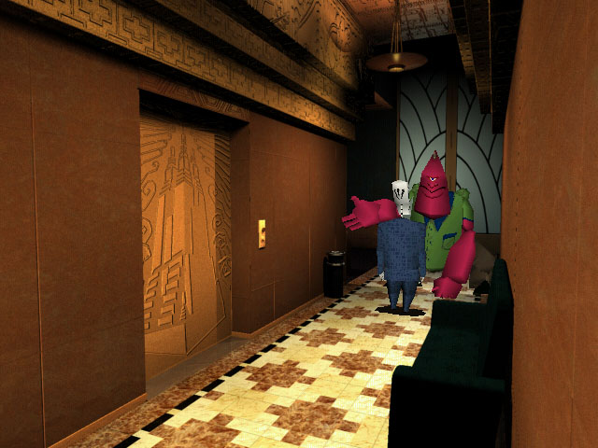
Grim Fandango – Lucasarts
Adventure
  Utiliza uma versão modificada de Lua 3.1 como linguagem de script

Slide 19

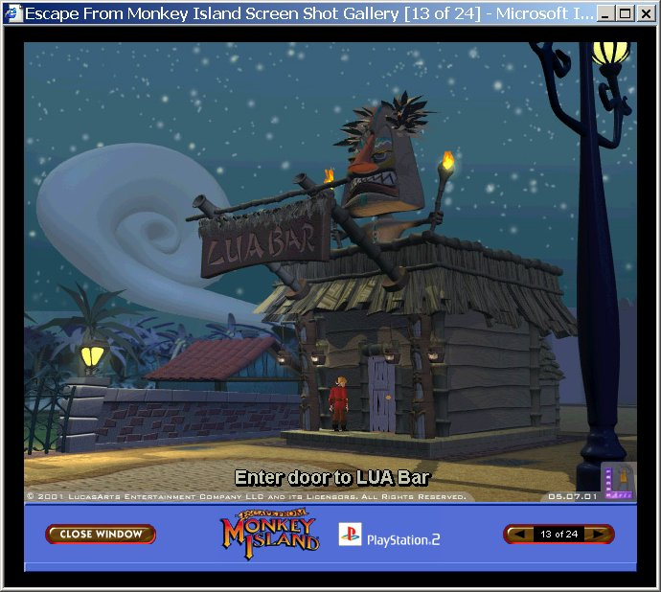
Escape from Monkey Island – Lucasarts
Adventure
  Também utiliza uma versão modificada de
  Lua 3.1 como linguagem de script

Slide 20


Psychonauts – Double Fine
Action
  Toda lógica do jogo implementada em Lua
  Jogo controlado por entidades com scripts Lua
    Basicamente a engine começa o jogo, carregando um mundo estático, e os scripts Lua tomam o controle, tornando o mundo interativo e vivo.

Slide 21
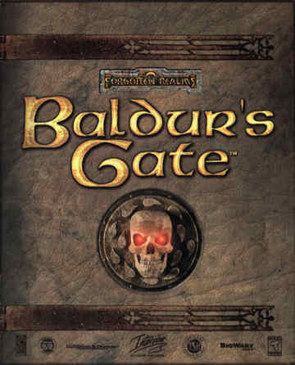
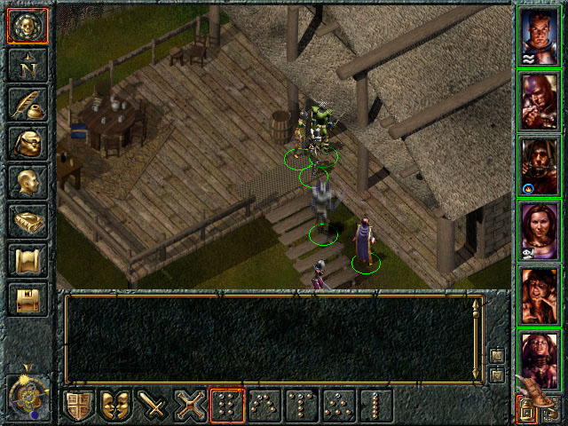
Baldur’s Gate – Bioware
RPG
  Baldur's Gate utiliza scripts Lua em todo o jogo
  Em especial, para debug
    Comandos de debug mapeados para Lua
    Prompt Lua adicionado para debug em tempo real

Slide 22
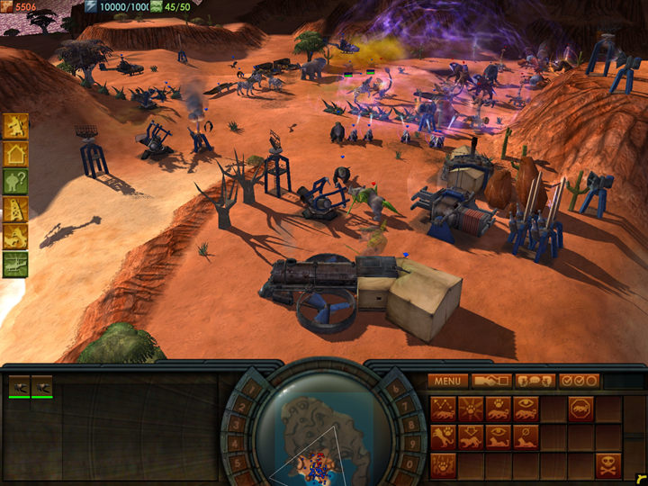
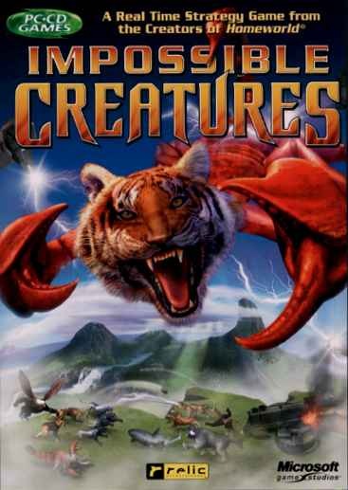
Impossible Creatures – Relic
Estratégia
  Lua usada em
    Controle de IA
    Aparência de efeitos e de outros elementos gráficos
    Determinação das regras do jogo
    Edição dos atributos dos personagens
    Debug em tempo real

Slide 23


FarCry – Crytek
First Person Shooter (FPS)
  Lua usada em
    Controle de IA
    Interfaces
    Edição de cenas e atributos em tempo real
    Criação de “Mod’s”
      Criando e modificando arquivos Lua.

Slide 24
Por que Lua?
Pequena
Portátil
Eficiente
Fácil integração com C/C++
Simples e flexível
  Sintaxe simples
  Facilidades para descrição de dados
  Mecanismos de extensão
  “Simple things simple, complex things possible”

Slide 25
História de Lua

Slide 26
Construção de Interfaces Gráficas
1992: Projeto com a PETROBRAS/CENPES
  Construção de interfaces gráficas para diversos programas de simulação
d

Slide 27
DEL
Linguagem para Especificação de Diálogos
Definição de formulário
  Lista de parâmetros
  Tipos e valores default
:e gasket "gasket properties"
mat s # material
d f 0 # distance
y f 0 # settlement stress
t i 1 # facing type
d

Slide 28
Limitações de DEL
Tomada de decisão
  Inclusão de predicados
  Necessidade de maior poder de expressão
:e gasket "gasket properties"
mat s # material
d f 0 # distance
y f 0 # settlement stress
t i 1 # facing type
:p gasket.m>30
gasket.m<3000
gasket.y>335.8
gasket.y<2576.8
d

Slide 29
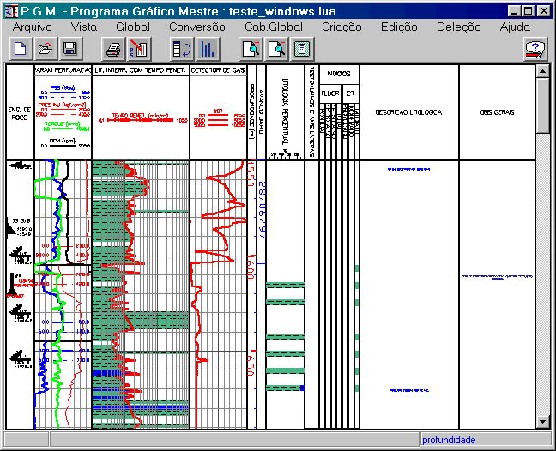
Programa Gráfico Mestre
1993: Projeto com a PETROBRAS
  Programa para visualização de perfis geológicos
  Configurável

Slide 30
SOL
Simple Object Language
Linguagem para descrição de objetos
Sintaxe inspirada no BibTeX
- defines a type `track', with numeric attributes `x' and `y',
- plus an untyped attribute `z'. `y' and `z' have default values.
type @track { x:number,y:number= 23, z:number=0}
- defines a type `line', with attributes `t' (a track),
- and `z', a list of numbers.
- `t' has as default value a track with x=8, y=23, and z=0.
type @line { t:@track=@track{x=8},z:number*}
- creates an object 't1', of type `track'
t1 = @track { y = 9, x = 10, z="hi!"}
- creates a line 'l', with t=@track{x=9, y=10},
- and z=[2,3,4] (a list)
l = @line { t= @track{x=t1.y, y=t1.x}, z=[2,3,4] }

Slide 31
Limitações de SOL
Recursos para construção de diálogos
Mecanismos de programação procedural

Slide 32
1994: Nasce Lua
Convergência das duas linguagens
  Suporte a programação procedimental
  Mecanismos para descrição de objetos
Necessidade de recursos mais poderosos
  Expressões aritméticas complexas
  Seleção
  Repetições
Linguagem de extensão extensível
  Extensão de aplicações
  Especializada para diferentes domínios

Slide 33
A linguagem Lua
Objetivos iniciais
  Simples e flexível
    Facilmente acoplável
    Projetada também para programadores não profissionais
  Pequena
    DOS
    Implementação completa < 120K, núcleo < 80K
  Portátil
    Exigências dos projetos
    MS-DOS, Windows, Unix, Next, OS/2, Mac, EPOC, PalmOS, PlayStation II, etc.

Slide 34
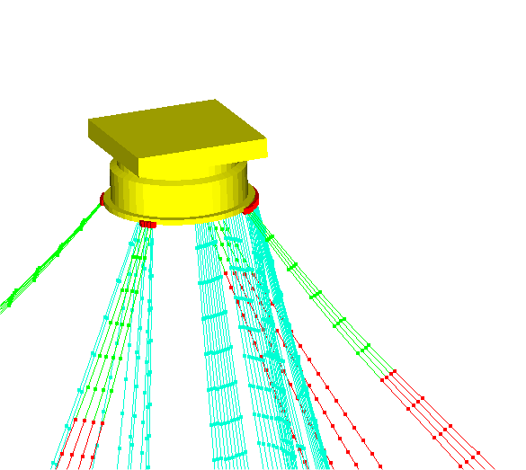
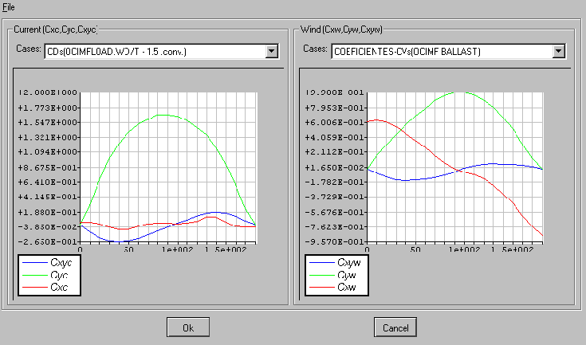
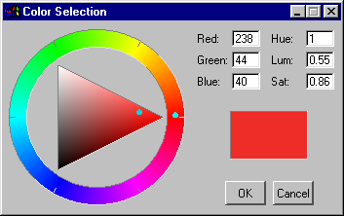
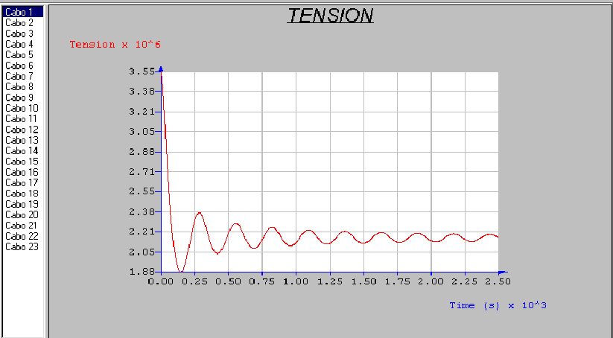
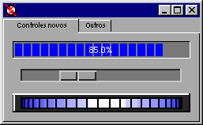
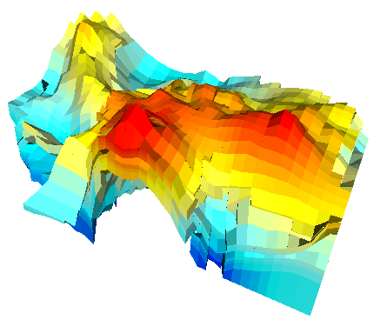
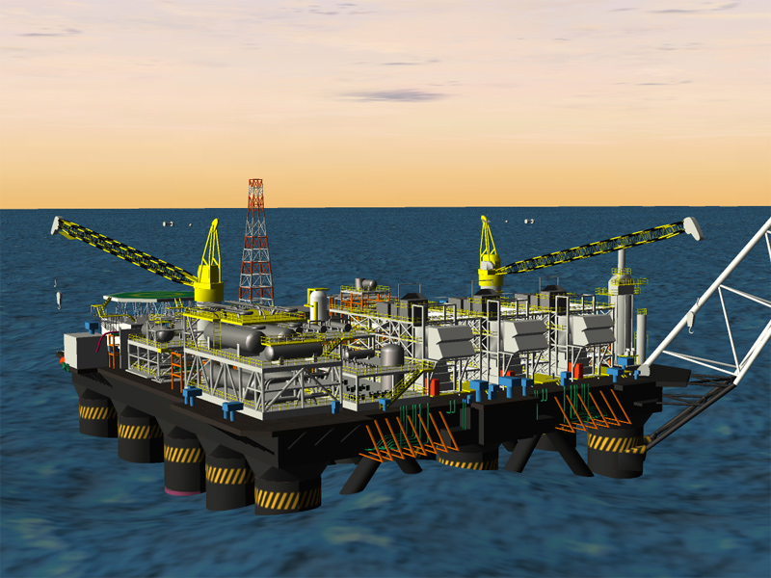
Lua no Tecgraf
Praticamente todos os projetos usam Lua

Slide 35
A Linguagem Lua

Slide 36
Como é Lua?
Sintaxe convencional
Unidade básica de execução: chunk
  Chunk = lista de comandos
  Arquivo ou string do programa hospedeiro
function fat (n)
if n == 0 then
return 1
else
return n*fat(n-1)
end
end

Slide 37
Execução de um chunk
Pré-compilado em bytecodes
  Pode-se carregar arquivo compilado
Máquina virtual executa seqüencialmente
Execução altera ambiente global

Slide 38
Tipos
Tipos associados a valores
  Variáveis armazenam qualquer tipo
    Polimorfismo natural
Tipos existentes
  nil
  boolean
  number
  string
  table
  function
  userdata
  thread

Slide 39
Tipo nil
Propósito maior: ser diferente dos demais
Tipo do valor default das variáveis
Também significa o falso booleano
  Qualquer valor de outro tipo significa verdadeiro
    Com exceção de false

Slide 40
Tipo boolean
Valor booleano
  Falso (false) ou verdadeiro (true)

Slide 41
Tipo number
Único tipo nativo para valores numéricos
  double (por default)
local a = 3
local b = 3.5
local c = 4.5e-8

Slide 42
Tipo string
Valores imutáveis
Sem limite de tamanho
  É comum ler arquivo completo em uma string
Strings não usam ‘\0’ para terminação
  Podem armazenar dados binários quaisquer
Pattern-matching poderoso
  Implementado via biblioteca padrão

Slide 43
Tipo table
Resultado da expressão {}
Arrays associativos
  Qualquer valor como chave
    Com exceção de nil
Valor de referência
  São objetos dinâmicos
Único mecanismo de estruturação de dados
  São para Lua o que listas são para Lisp
Implementadas como misto de array e hash
  Evolução permanente
  Excelente desempenho
Notes:
Constructors were inspired by some “declarative” languages, such as BibTex and IDL (a language for describing interfaces in Motif).
Note in the last example a use of nested constructors: because a constructor is an expression, it can be used wherever a value is expected.

Slide 44
Estruturas de Dados com tabelas
Implementação simples e eficiente
Records
  Açucar sintático t.x para t["x"]:
t = {}
t.x = 10
t.y = 20
print(t.x, t.y)
print(t["x"], t["y"])

Slide 45
Estruturas de Dados com tabelas (2)
Arrays
  Inteiros como índices
Conjuntos
  Elementos como índices
“Bags"
  Elementos como índices, contadores como valores
for i=1,n do print(a[i]) end
t = {}
t[x] = 1 -- t = t ∪ {x}
if t[x] then... -- x ∈ t?

Slide 46
Estruturas de Dados com tabelas (3)
Listas
  Tabelas são objetos dinâmicos
list = {value=v, next=list}
list
old list
...
value - v
next -
Notes:
This is a big difference between tables in Lua and associative arrays in other languages, such as AWK and Tcl. Tables in Lua are “objects”, in the sense of Hoare, that is, dynamically allocated “things” manipulated through pointers to them.
Tables in Lua can directly represent dynamic structures such as trees and graphs, even cyclic structures.
Moreover, tables allow an Object-Oriented style of programming in Lua; see later.

Slide 47
Tipo function
Valores de primeira classe
function inc (x)
return x+1
end
sugar
inc = function (x)
return x+1
end
Funções atribuídas a campos de tabelas
w = {
redraw = function () ... end,
pick = function (x,y) ... end,
}
if w.pick(x,y) then
w.redraw()
end
Notes:
In the last example, “foreach” is a predefined function that applies a given function over all elements of a given table. For each element, the function is called with two arguments, the index and the value.
Functions as first class values is a key mechanism in Lua; albeit few people do functional programming in Lua, this facility is used for Object-oriented programming in Lua, for redefining functions, and many other goods things. We will see some of them later.

Slide 48
Tipo function (2)
Passagem por valor e retorno múltiplo
  Suporte a atribuições múltiplas (x,y = y,x)
a, b = f()
print(f())
function f()
return 1,2
end
Suporte a número variável de argumentos
  Argumentos "empacotados" em uma tabela
function f(...)
print(arg[1], arg[2])
end
Notes:
In the last example, “foreach” is a predefined function that applies a given function over all elements of a given table. For each element, the function is called with two arguments, the index and the value.
Functions as first class values is a key mechanism in Lua; albeit few people do functional programming in Lua, this facility is used for Object-oriented programming in Lua, for redefining functions, and many other goods things. We will see some of them later.

Slide 49
Escopo léxico
Acesso a variáveis em escopos externos
Expressão cujo valor é calculado quando a função que a contém é criada
  Quando o fecho é feito
function add (x)
return function (y)
return y+x
end
end
add1 = add(1)
print(add1(10)) --> 11
upvalue
Notes:
Upvalues give to Lua the full power of Lambda-Calculus. For programmers that do functional programming, this is a must.
Like functions as first-class values, this is the kind of mechanism that most people do not understand how useful it can be. Nevertheless, even those people take great advantage of upvalues. The next slides show a somewhat unexpected use of upvalues that plays a key role in CGILua architecture.

Slide 50
Construtores
Origem da linguagem
Descrição de dados + semântica imperativa
article{
author="F.P.Brooks",
title="The Mythical Man-Month",
year=1975
}
temp = {}
temp["author"] = "F.P.Brooks"
temp["title"] = "The Mythical Man-Month"
temp["year"] = 1975
article(temp)
Notes:
The first line creates an empty table, and stores a reference to it in “t”. Then the string “hello” is associated with index 1, and the function print is associated with index “x”.

Slide 51
Objetos
Funções 1ª classe + tabelas = quase OO
  Tabelas podem ter funções como campos
Sugar para definição e chamada de métodos
  Trata parâmetro implícito self
  Ainda falta herança...
function a:foo (x)
...
end
sugar
a.foo = function (self,x)
...
end
sugar
a:foo(x)
a.foo(a,x)
Notes:
This is only to illustrate how OO can be done in Lua. There is much more to say about that, but CGILua does not use those facilities, so this is not our focus here.
Specifically, in the above scheme we miss inheritance. Lua does not provide inheritance, but it is very easy to implement delegation. With delegation, we can do a “prototype-base” OO programming.

Slide 52
Tipo userdata
Armazena um ponteiro void* de C
Tipo opaco para a linguagem
  Somente atribuição e teste de igualdade
Linguagem extensível em C
  “Esqueleto” para construção de linguagens de domínio específico

Slide 53
Extensão de Tipos
Lua permite a criação de novos “tipos”
  Sobre os tipos básicos table e userdata
  Associação de metatable
Operações básicas podem ser redefinidas
  Operações aritméticas
  Indexação (index, newindex)
  Operações de ordem (less-than)

Slide 54
Exemplo: tipo Point
-- Metatable de Point
local Point_metatable = {
__add = function (p1,p2)
return Point(p1.x+p2.x,p1.y+p2.y,p1.z+p2.z}
end
}
-- Construtor
function Point (self)
self.x = tonumber(self.x) or 0.0
self.y = tonumber(self.y) or 0.0
self.z = tonumber(self.z) or 0.0
setmetatable(self,Point_metatable)
return self
end
-----------------------------------------------
local p = Point{x=3.0,y=1.3,z=3.2}
local q = Point{x=4.2,y=1.0}
local r = p+q -- {7.2, 2.3, 3.2}

Slide 55
Herança Simples: mecanismo de delegação
-- Métodos
local Point_methods = {
Print = function (self)
print(self.x, self.y, self.z)
end,
...
}
-- Metatable
local Point_metatable = {
__index = Point_methods,
__add = function (p1,p2)
return Point(p1.x+p2.x,p1.y+p2.y,p1.z+p2.z}
end
}
------------------------------------------------
local p = Point{x=3.0,y=1.3,z=3.2}
local q = Point{x=4.2,y=1.0}
local r = p+q
r:Print()

Slide 56
Bibliotecas padrão
Basic
String
Table
Math
IO
OS
Debug
Coroutine

Slide 57
Basic
Oferecem funções básicas
  print
  type
  setmetatable
  pairs

Slide 58
String
Funções para manipulação de strings
  Casamento de padrões (pattern matching)
    string.find
      Permite buscar a ocorrência de um padrão numa string
    string.gsub
      Permite substituir ocorrâncias de um padrão por uma sequência de caracteres dentro de uma string

Slide 59
Table
Funções para manipulação de tabelas
  table.insert
    Inserir um novo elemento
  table.remove
    Remover um elemento
  table.sort
    Ordenar os elementos em índices numéricos

Slide 60
Math
Funções matemáticas
  Semelhantes às funções de C
    math.sqrt
    math.sin
    math.log

Slide 61
IO
Funções de entrada e saída
  io.open
    Abertura de arquivo
  io.close
    Fechamento de arquivo
  io.read
    Leitura de arquivo
  io.write
    Escrita em arquivo

Slide 62
OS
Funções associadas ao sistema operacional
  os.clock
  os.date
  os.execute

Slide 63
Debug
Facilidades de debug
  Acesso a pilha de execução
  Acesso a variáveis locais
  Registro de hooks
    Line hook
    Call hook
    Count hook

Slide 64
Co-rotinas
Poderoso mecanismo de programação para jogos
Co-rotina x thread
  Ambos têm linhas de execução com seu próprio ambiente local
    Compartilham ambiente global
  Conceitualmente
    Threads executam simultaneamente
      Exige tratamento de seções críticas
    Co-rotinas executam uma por vez
      Transferência de controle explícita
  Execução de co-rotinas pode ser suspensa
    E retomada posteriormente

Slide 65
Co-rotinas
Criação
  local c = coroutine.create(function () ... end)
  print(type(c)) --> "thread"
Estados
  Suspensa
  Executando
  Inativa
Troca de estado
  coroutine.resume(…)
  coroutine.yield(...)
Comunicação entre co-rotinas
  resume “retorna” após um yield
  yield “retorna” quando execução é retomada (resume)
  Argumentos de yield são valores de retorno de resume
  Argumentos de resume são valores de retorno de yield

Slide 66
Exemplo: simulação de personagens
local simulators = {
coroutine.create(function () ... end), -- simulação 1
coroutine.create(function () ... end), -- simulação 2
coroutine.create(function () ... end), -- simulação 3
...
}
function manager ()
while true do
for i,v in pairs(simulators) do
coroutine.resume(v)
end
coroutine.yield() -- repassa para controlador externo
end
end

Slide 67
Exemplos de Integração com C/C++

Slide 68
Lua como linguagem de configuração
-- começar no meio do jogo, usando Mickey...
LEVEL = 13
HERO = "Mickey"

Slide 69
Lua como linguagem de configuração
#include "lua.h"
#include "lauxlib.h"
static int level=0;
const char* hero="Minnie";
...
int main(void)
{
lua_State *L=lua_open();
luaL_loadfile(L,"init.lua");
lua_pcall(L,0,0,0);
lua_getglobal(L,"LEVEL");
level=lua_tonumber(L,-1);
lua_getglobal(L,"HERO");
hero=lua_tostring(L,-1);
play(level,hero);
lua_close(L);
return 0;
}

Slide 70
Lua como linguagem de configuração
-- começar no meio do jogo, usando Mickey...
LEVEL = 13
HERO = "Mickey"
GREET = "Bom dia " .. HERO .. "! Como vai"
SCORE = 1.2 * LEVEL

Slide 71
Lua como linguagem de extensão
weapons = {
knife = {
aggression = 0.3,
attackrange = 0.5,
accuracy = 1.0,
},
sword = {
aggression = 0.5,
attackrange = 1.5,
accuracy = 0.8,
},
...
}

Slide 72
Lua como linguagem de extensão
double accuracy;
lua_getglobal(L,”weapons”);
lua_pushstring(L,”sword”);
lua_gettable(L,-2);
lua_pushstring(L,’accuracy’);
lua_gettable(L,-2);
accuracy = lua_tonumber(L,-1);
lua_pop(L,2);

Slide 73
Lua como linguagem de extensão
weapons = {
knife = Weapon {
aggression = 0.3,
attackrange = 0.5,
accuracy = 1.0,
},
...
}
function Weapon (self)
if not self.aggression then
self.aggression = 0.5 -- default value
elseif self.aggression < 0.0 or
self.aggression > 1.0 then
ReportError("Invalid aggression value")
...
return self
end

Slide 74
Lua como linguagem de extensão
weapons = {
knife = Weapon{
aggression = 0.3,
attackrange = 0.5,
accuracy = 1.0,
getit = function (person)
if person:HasEnoughWeapon() then
person:Speak("Não preciso dessa faca")
return false
else
person:Speak("Essa faca será util")
return true
end
end,
},
...
}

Slide 75
Lua como linguagem de controle
class CPerson {
  ...
public:
  CPerson (char* model_file);
  void SetName (char* name);
  void SetEnergy (double value);
  AddSkill (Weapon* w);
  double GetEnergy ();
  Walk ();
  Run ();
  Jump ();
  Attack ();
...
};

Slide 76
Lua como linguagem de controle
Hero = Person {
  name = "Tarzan",
  model = "models/tarzan.mdl",
  energy = 1.0,
  skills = {knife, axe}
}
function Person (self)
  local cobj = CPerson:new(self.model) cobj:SetName(self.name)
  cobj:SetEnergy(self.energy)
  for i,v = ipairs(self.skills) do
  cobj:AddSkill(v)
  end
  return cobj
end

Slide 77
Lua como linguagem de controle
...
if Hero:GetEnergy() > 0.5 then
Hero:Attack()
else
Hero:Run()
end
...

Slide 78
Ferramenta de integração automática

Slide 79
toLua
Ferramenta para mapear C/C++ para Lua
Variáveis
Funções
Classes
Métodos
toLua
Código C/C++
usando API de Lua
.c/.cpp
.pkg
Aplicação
tolua.lib

Slide 80
toLua: exemplo de C
#define FALSE 0
#define TRUE 1
enum {
POINT = 100,
LINE,
POLYGON
}
Object* createObejct (int type);
void drawObject (Object* obj, double red, double green, double blue);
int isSelected (Object* obj);
...
myLine = createObject(LINE)
...
if isSelected(myLine) == TRUE then
drawObject(myLine, 1.0, 0.0, 0.0);
else
drawObject(myLine, 1.0, 1.0, 1.0);
end
...

Slide 81
toLua: exemplo de C++
#define FALSE 0
#define TRUE 1
class Shape
{
void draw (void);
void draw (double red, double green, double blue);
int isSelected (void);
};
class Line : public Shape
{
Line (double x1, double y1, double x2, double y2);
~Line (void);
};
...
myLine = Line:new (0,0,1,1)
...
if myLine:isSelected() == TRUE then
myLine:draw(1.0,0.0,0.0)
else
myLine:draw()
end
...
myLine:delete()
...

Slide 82
Para saber mais...
www.lua.org

Slide 83
www.lua.org
R. Ierusalimschy, Programming in Lua. Lua.org, December 2003. ISBN 85-903798-1-7.
R. Ierusalimschy, L. H. de Figueiredo, W. Celes. “Lua 5.0 Reference Manual”. Technical Report MCC-14/03, PUC-Rio, 2003.
R. Ierusalimschy, L. H. de Figueiredo, W. Celes. The evolution of an extension language: a history of Lua, Proceedings of V Brazilian Symposium on Programming Languages (2001) B-14–B-28.
R. Ierusalimschy, L. H. de Figueiredo, W. Celes. Lua—an extensible extension language. Software: Practice & Experience 26 #6 (1996) 635–652.
L. H. de Figueiredo, R. Ierusalimschy, W. Celes. Lua: an extensible embedded language. Dr. Dobb’s Journal 21 #12 (Dec 1996) 26–33.
L. H. de Figueiredo, R. Ierusalimschy,W. Celes. The design and implementation of a language for extending applications. Proceedings of XXI Brazilian Seminar on Software and Hardware (1994) 273–83.

